Slide 1
Обзор методической литературы по теме организации и проведения утренней гимнастики в ДОУ. Современные технологии и подходы
МДОУ д/с № 28 общеразвивающего вида
Инструктор
по физической культуре
Максина А.Ю.

Slide 2
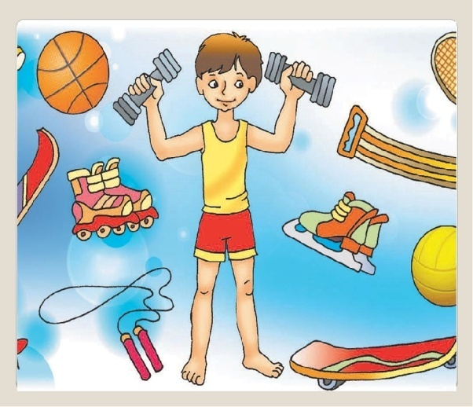
В Стандарте учитываются:
индивидуальные потребности ребенка, связанные с его жизненной ситуацией и состоянием здоровья, определяющие особые условия получения им образования (далее - особые образовательные потребности)
Поддержка разнообразия детства; сохранение уникальности и самоценности детства как важного этапа в общем развитии человека.
охраны и укрепления физического и психического здоровья детей, в том числе их эмоционального благополучия
Утренняя гимнастика – это комплекс физических упражнений умеренной нагрузки, который помогает организму окончательно проснуться, тонизирует его, даёт заряд бодрости на целый день.

Slide 3
Автор: Коновалова Надежда Геннадьевна
"Утренняя гимнастика для детей дошкольного и младшего школьного возраста»

Slide 4
Автор: Соколова Лариса Альбертовна
«Комплексы сюжетных утренних гимнастик для дошкольников»

Slide 5
Автор: Алябьева Елена Алексеевна
"Нескучная гимнастика»

Slide 6
Автор: Прохорова Галина Александровна
«Утренняя гимнастика для детей 2-7 лет»

Slide 7
Автор: Харченко Татьяна Егоровна
«Утренняя гимнастика в детском саду»

Slide 8
Автор: Елена Подольская
«Оздоровительная гимнастика»

Slide 9
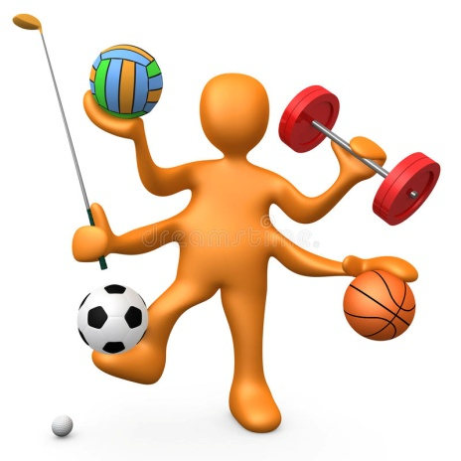
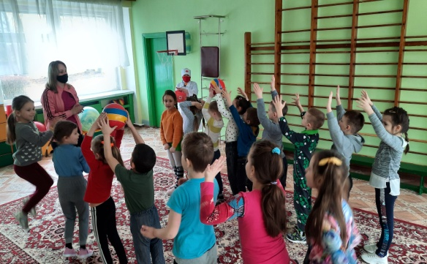
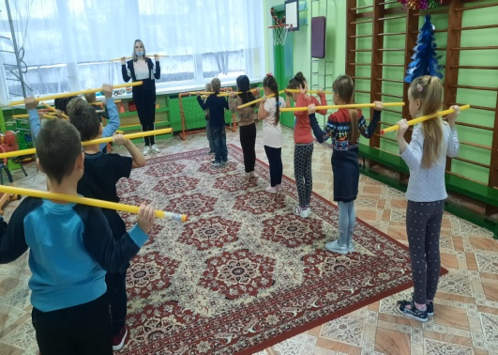
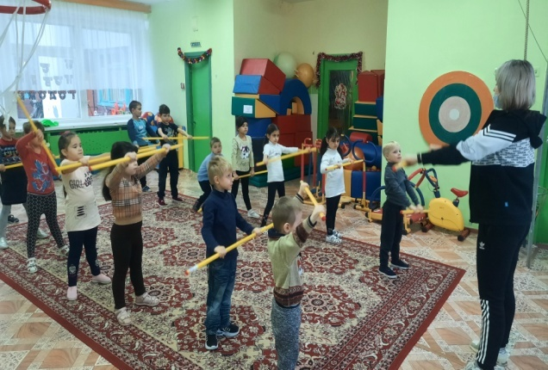
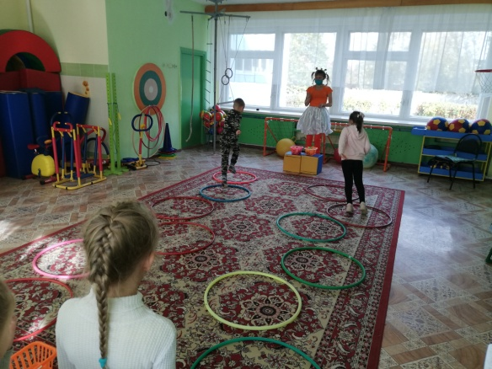
Жизненный тонус
ЗОЖ
Интерес к занятиям спортом
Отличное настроение

